Slide 1
4.4 对换（Swapping）

Slide 2
基本思想
扩充内存的需要
  用以解决在较小的存储空间中运行较大程序时遇到的矛盾覆盖技术主要用在早期的操作系统中
进程的程序和数据主要放在外存，当前需要执行的部分放在内存，内外存之间进行信息交换
交换技术被广泛用于小型分时系统中，交换技术的发展导致了虚存技术的出现

Slide 3
对换技术
基本思想
  当内存空间紧张时，系统将内存中某些进程暂时移到外存，把外存中某些进程换进内存，占据前者所占用的区域，这种技术是进程在内存与外存之间的动态调度
  多用于分时系统中（roll in roll out）
优点
  与覆盖技术相比，交换技术不要求用户给出程序段之间的逻辑覆盖结构；而且，交换发生在进程或作业之间，而覆盖发生在同一进程或作业内。此外，覆盖只能覆盖那些与覆盖段无关的程序段。

Slide 4
对换的类型
  整体，中级调度，进程对换
  部分对换
对换空间的管理
  磁盘分为文件区，对换区

Slide 5
第五章 虚拟存储管理
内存扩充

Slide 6
内存不够怎么办？
作业全部装入内存运行导致
  超过内存容量的作业无法运行
  内存限制，大量作业在外存等待无法运行
增加物理内存
逻辑上扩充内存－－虚拟存储管理

Slide 7
1 虚拟存储器的引入
1. 常规存储器管理方式的特征
  (1)一次性
    一次性装入内存
    有些数据和程序段未必用到
  (2) 驻留性
    作业装入后，一直驻留内存，直至结束
    即使阻塞也在内存；用过后不再使用的程序和数据仍然驻留内存
    内存使用浪费

Slide 8
虚拟存储器的引入
2. 局部性原理，
  1968年， Denning.P就指出：
  (1) 程序执行时， 除了少部分的转移和过程调用指令外， 在大多数情况下仍是顺序执行的。
  (2) 过程调用将会使程序的执行轨迹由一部分区域转至另一部分区域， 但经研究看出，过程调用的深度在大多数情况下都不超过5。
  (3) 程序中存在许多循环结构， 这些虽然只由少数指令构成， 但是它们将多次执行。
  (4) 程序中还包括许多对数据结构的处理， 如对数组进行操作， 它们往往都局限于很小的范围内。

Slide 9
虚拟存储器的引入
2. 局部性原理
  (1) 时间局限性。 如果程序中的某条指令一旦执行， 则不久以后该指令可能再次执行；如果某数据被访问过， 则不久以后该数据可能再次被访问。产生时间局限性的典型原因，是由于在程序中存在着大量的循环操作。
  (2) 空间局限性。 一旦程序访问了某个存储单元，在不久之后，其附近的存储单元也将被访问，即程序在一段时间内所访问的地址，可能集中在一定的范围之内。

Slide 10
虚拟存储器的引入
3. 虚拟存储器定义
基本原理
    基于局部性原理，不是把作业或进程的程序和数据全部装入内存后才开始执行。只装入核心和反复调用执行的部分；其它部分在执行过程中动态调入。
    执行过程中，如内存不足，可将内存中暂时不用的部分调至辅存。
  目标
    大的作业可以在较小的内存空间运行；内存中可以装入更多的并发进程。
  概念
    所谓虚拟存储器， 是指具有请求调入功能和置换功能， 能从逻辑上对内存容量加以扩充的一种存储器系统。
    其逻辑容量由内存容量和外存容量之和所决定，其运行速度接近于内存速度，而每位的成本却又接近于外存。

Slide 11
2 虚拟存储器的特征
1 多次性
  一个作业分多次调入内存运行
  为基本特征
2 对换性
  允许作业运行过程过换进换出
3 虚拟性
  从逻辑上扩充内存容量，用户看到的内存容量大于实际物理内存容量。
  为虚拟存储的目标

Slide 12
请求分页存储管理方式

Slide 13
请求分页存储管理方式
基本原理
  不是把作业或进程的程序和数据全部装入内存后才开始执行。
  只装入核心和反复调用执行的部分；其它部分在执行过程中动态调入。
主要问题
  地址变换同静态页式管理
  虚页不在内存？
    找到对应页面
  从外存调入内存，放在何处
    可能需要淘汰内存中的页，发生页面置换。

Slide 14
.1 请求分页中的硬件支持
1. 页表机制
  页号、物理块号
  状态位：该页是否在内存
  访问字段：访问情况，如次数，时间等信息
  修改位：是否被修改过
  外存地址

Slide 15
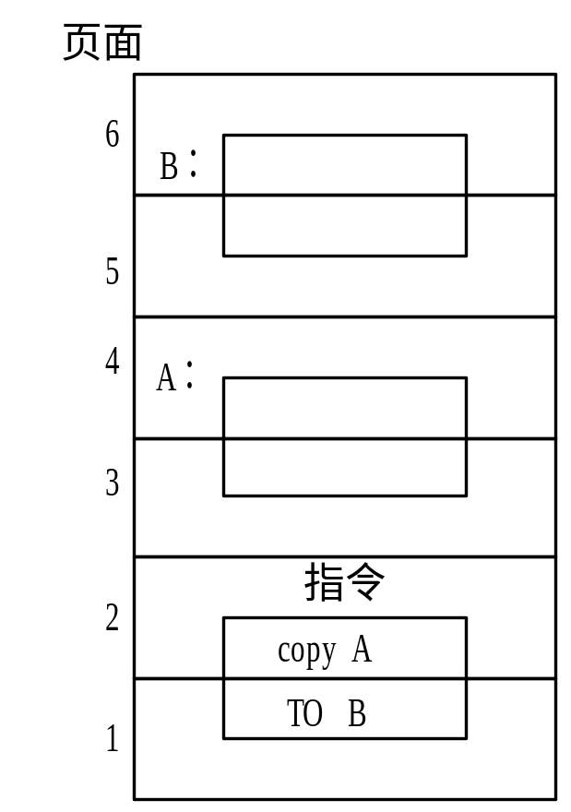
1 请求分页中的硬件支持
2 缺页中断机构
  访问的页不在内存时，发生缺页中断
  在指令执行期间产生和处理中断信号
  一条指令执行期间，可能产生多次缺页中断
    可达6次，指令跨页，数据A，B跨两页。

Slide 16
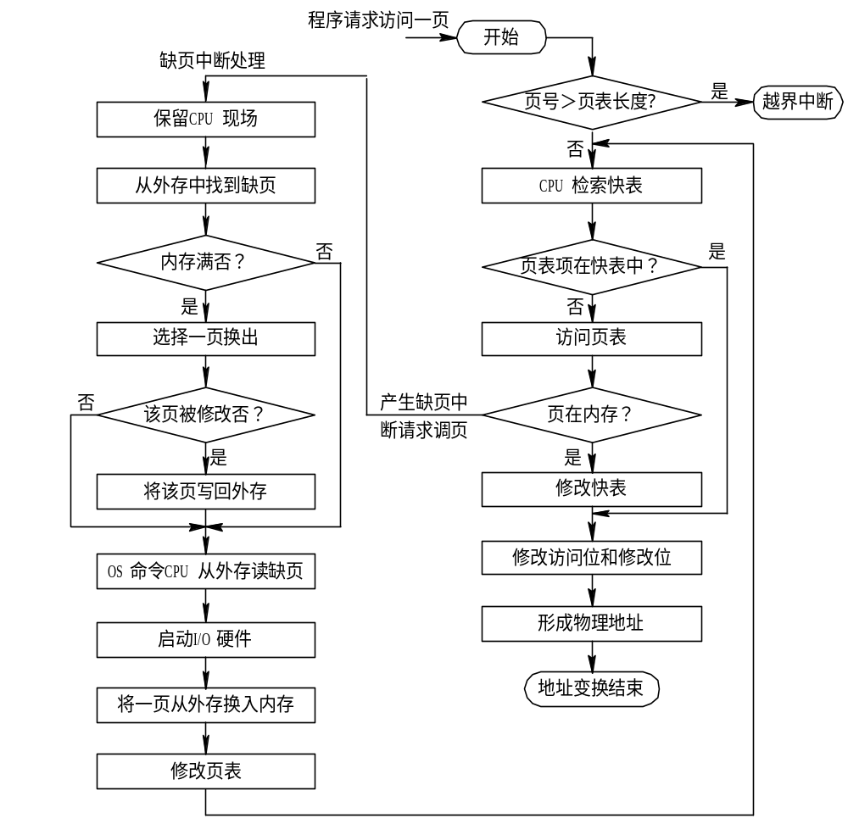
请求分页中的硬件支持
3. 地址变换机构
  产生和处理缺页中断
  从内存中置换页
  写回

Slide 17
2 内存分配策略和分配算法
为进程分配内存时的问题
1. 最小物理块数的确定
  保证进程正常运行所需的最小物理块数。
  与计算机的硬件结构有关，取决于指令的格式、 功能和寻址方式。
    单地址指令且采用直接寻址方式
      所需的最少物理块数为2：存放指令的页面、存放数据的页面。
    间接寻址
      指令长度可能是两个或多于两个字节，因而其指令本身有可能跨两个页面
      源地址和目标地址所涉及的区域也都可能跨两个页面
      共6个页面。

Slide 18
内存分配策略和分配算法，
2. 物理块的分配策略
  1) 固定分配局部置换
    为进程分配固定数目的物理块，运行期间不变
    缺页置换只能在该进程的页面中选取
    物理块数确定困难
  2) 可变分配全局置换
    易于实现。缺页获得新物理块；
  3) 可变分配局部置换
    只在进程中换页；如缺页频繁增加物理块

Slide 19
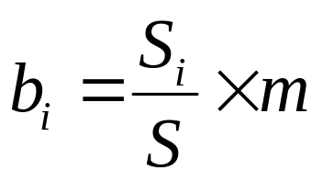
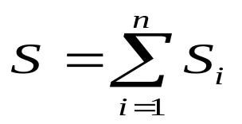
内存分配策略和分配算法。
3. 物理块分配算法
  1) 平均分配算法
    将系统中所有可供分配的物理块，平均分配给各个进程。
  2) 按比例分配算法
    根据进程的大小按比例分配物理块
    系统中共有n个进程，每个进程的页面数为Si，系统中各进程页面数的总和为S；
    假定系统中可用的物理块总数为m，则每个进程所能分到的物理块数为bi：
  3) 考虑优先权的分配算法

Slide 20
3 调页策略
1. 何时调入页面
  进程运行时将所缺页调入内存的时机
  1) 预调页策略
    预测不久以后被访问的页调入内存
    主要用于首次调入，程序员决定
  2) 请求调页策略
    运行中，访问的页不在内存时，由OS调入
    容易实现，但每次调入一页，开销大

Slide 21
调页策略，
2 何处调入页面
  外存组织
    请求分页系统中的外存分为两部分：用于存放文件的文件区和用于存放对换页面的对换区。
    对换区采用连续分配方式，而文件区采用离散分配方式，故对换区的磁盘I/O速度比文件区的高。
  (1)系统拥有足够的对换区空间
    全部从对换区调入所需页面，以提高调页速度
    为此，在进程运行前， 便须将与该进程有关的文件，从文件区拷贝到对换区。
  (2) 系统缺少足够的对换区空间
    凡是不会被修改的部分，都直接从文件区调入；而当换出这些页面时，由于它们未被修改而不必再将它们换出，以后再调入时，仍从文件区直接调入。
    对于那些可能被修改的部分，在将它们换出时，调到对换区，以后需要时，再从对换区调入。

Slide 22
调页策略。
3. 页面调入过程
  访问的页面未在内存
  缺页中断 ： 中断处理程序首先保留CPU环境，分析中断原因后， 转入缺页中断处理程序
  查找页表，得到该页在外存的物理块
  如果此时内存能容纳新页，则启动磁盘I/O将所缺之页调入内存，然后修改页表
  如果内存已满，则须先按照某种置换算法从内存中选出一页准备换出；
  如果该换出页未被修改过，可不必将该页写回磁盘；但如果此页已被修改， 则必须将它写回磁盘，
  然后再把所缺的页调入内存， 并修改页表中的相应表项，置其存在位为“1”
  将此页表项写入快表中
  在缺页调入内存后，利用修改后的页表， 形成所要访问数据的物理地址，再去访问内存数据。

Slide 23
缺页率
页不在内存时的次数/总的页面访问次数
1.页面大小
2.物理块数目
3 页面置换算法
4. 程序的固有属性

Slide 24
5.3 页面置换算法

Slide 25
页面置换算法
如访问页不在内存，且内存无空闲空间
需从内存调出一页至硬盘对换区
理论上：将以后不再访问的页面换出
实际上：淘汰被访问概率最低的页
抖动
  刚被换出的页很快又被访问

Slide 26
1 最佳置换算法
OPT
7 7
0 70
1 701
2 201
0
3 203
0
4 243
2
3
0 203
3
2
1 201
2
0
1
基本原理
  淘汰以后永不使用的， 或许是在最长(未来)时间内不再被访问的页面。通常可保证获得最低的缺页率。
  实际上无法预知将来的访问次序
例
  进程有8页，分配其3个页面
  访问内存的顺序：
    页面走向
    70120304321230201。
  各页面变换情况：5次置换。

Slide 27
2先进先出置换算法
FIFO
7 7
0 70
1 701
2 201
0
3 231
0 230
4 430
2 420
3 423
0 023
3
2
1 013
2 012
0
1
2. 先进先出(FIFO)页面置换算法
  淘汰在内存最久的页面
  实现：替换指针
  9次置换
  与实际运行规律不符
  Belady现象（异常）
    有时就会出现分配的页面数增多
    但缺页率反而提高的异常现象。

Slide 28
3最近最久未使用置换算法，
LRU
7 7
0 70
1 701
2 201
0
3 203
0
4 403
2 402
3 432
0 032
3
2
1 132
2
0 102
1
LRU(Least Recently Used)置换算法
原理
  利用“过去”预测“未来”
  记录每个页面距离上次被访问的时间 t，淘汰 t 最大的页面

Slide 29
LRU（Least Recently Used），
实现
  1 寄存器
    每个页面设一个移位寄存器 R=R_{n-1}R_{n-2}R_{n-3} … R₂R₁R_{0，}访问该页面时，R_{n-1}置1；
    定时信号控制寄存器右移一位；
    R值最小的那个就是最久未使用的

Slide 30
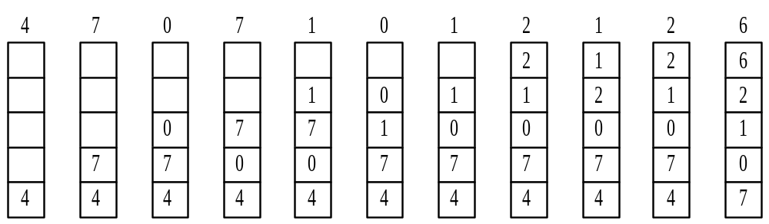
LRU(Least Recently Used)。
实现
  2 栈
    用栈保存当前各页面号
    当进程访问某页面，将该页面号从栈中移出到栈顶
    这样，栈顶是当前访问的页面号，而栈底是最近最久未使用的页面号
    访问6时，发生缺页，淘汰4。

Slide 31
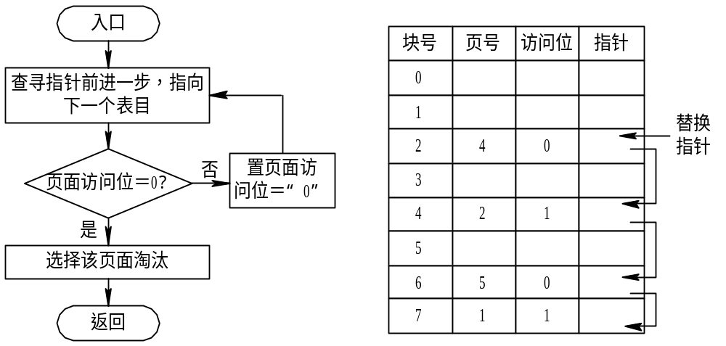
3.3 Clock置换算法
  一种近似LRU方法，LRU需要硬件支持
1 简单Clock算法
  内存中所有页面链接成循环队列；
  页面设访问位，访问时置1；
  需要淘汰页面时，顺序检查各页面，访问位为0则淘汰；若为1则置0，暂不淘汰。
  即通过访问位指名该页面是否被访问过，最近未使用算法

Slide 32
Clock置换算法，
2 改进Clock算法
  考虑置换代价，页面是否被修改
    1类(A=0, M=0): 表示该页最近既未被访问， 又未被修改， 是最佳淘汰页。
    2类(A=0, M=1)： 表示该页最近未被访问， 但已被修改， 并不是很好的淘汰页。
    3类(A=1, M=0)： 最近已被访问， 但未被修改， 该页有可能再被访问。
    4类(A=1, M=1): 最近已被访问且被修改， 该页可能再被访问。

Slide 33
2 改进Clock算法
  淘汰过程
  (1) 从指针所指示的当前位置开始， 扫描循环队列， 寻找A=0且M=0的第一类页面， 将所遇到的第一个页面作为所选中的淘汰页。 在第一次扫描期间不改变访问位A。
  (2) 如果第一步失败，即查找一周后未遇到第一类页面， 则开始第二轮扫描，寻找A=0且M=1的第二类页面，将所遇到的第一个这类页面作为淘汰页。在第二轮扫描期间，将所有扫描过的页面的访问位都置0。
  (3) 如果第二步也失败，亦即未找到第二类页面，则将指针返回到开始的位置，并将所有的访问位复0。 然后重复第一步，如果仍失败，必要时再重复第二步，此时就一定能找到被淘汰的页。

Slide 34
页面缓冲算法(PBA： Page Buffering Algorithm)
  可变分配和局部置换
  将淘汰的页面根据其是否被修改放入空闲链表或已修改页面链表
  即无论页面是否被修改，淘汰时均放在内存
  修改页面的数量达到一定值时，再将他们写回磁盘

Slide 35
5.5 请求分段存储管理方式
程序运行前，调入部分段，启动运行后，OS将所缺段调入内存。

Slide 36
1 请求分段中的硬件支持
1 段表
  段名、段长、基址、存取方式
  访问字段：记录该段的访问频率
  修改位、存在位
  增补位：指明该段运行过程中是否增长
  外存地址

Slide 37
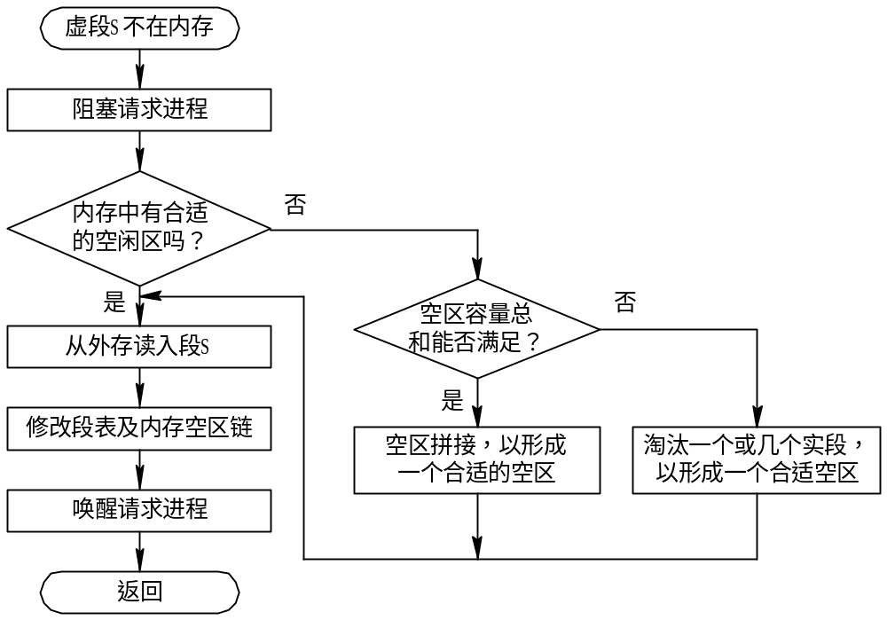
2. 缺段中断机构
  段长不固定

Slide 38
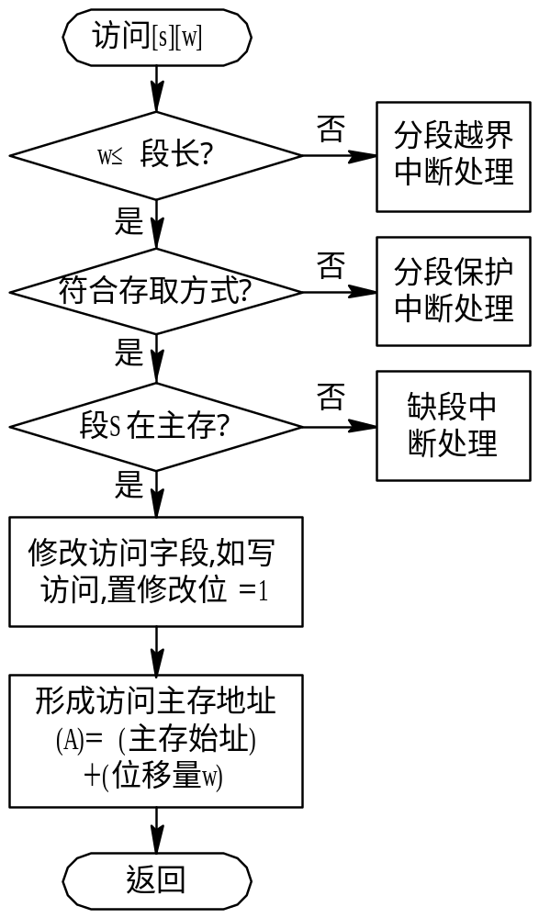
3. 地址变换机构

Slide 39
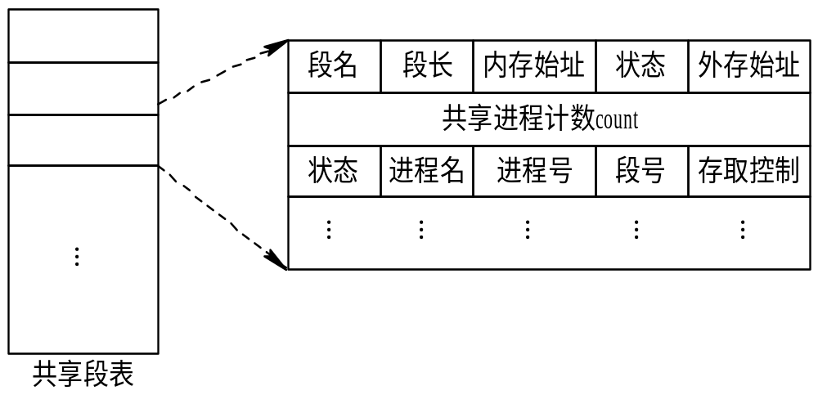
2 分段的共享与保护
1. 共享段表
  系统中设置一长，共享短表
  各共享段各占一个表目
  共享进程计数器：释放段是进行判断
  存取控制字段

Slide 40
2. 共享段的分配与回收 ，
  1) 分配
    对第一个请求使用该共享段的进程，由系统为该共享段分配一物理区，再把共享段调入该区，
    将该区的始址填入请求进程的段表的相应项中；
    在共享段表中增加一表项，填写有关数据，把count置为1；
    之后，当又有其它进程需要调用该共享段时无须再为该段分配内存，而只需在调用进程的段表中，增加一表项，填写该共享段的物理地址；
    在共享段的段表中，填上调用进程的进程名、存取控制等；
    执行count∶=count+1操作

Slide 41
2. 共享段的分配与回收 。
  2) 回收
    当共享此段的某进程不再需要该段时，释放该段。
    撤在该进程段表中共享段所对应的表项；
    执行count∶=count-1操作。若结果为0，则须由系统回收该共享段的物理内存，以及取消在共享段表中该段所对应的表项， 表明此时已没有进程使用该段；否则(减1结果不为0)， 则只是取消调用者进程在共享段表中的有关记录。

Slide 42
3. 分段保护
  1)越界检查
    段表记录段的始址和长度
  2) 存取控制检查
    只读 、只执行 、读/写
  3) 环保护机构
    低编号的环具有优先权
      操作系统核心位于0环
      重要的使用程序和操作系统服务占据中间环
      一般应用程序安排在外环

Slide 43
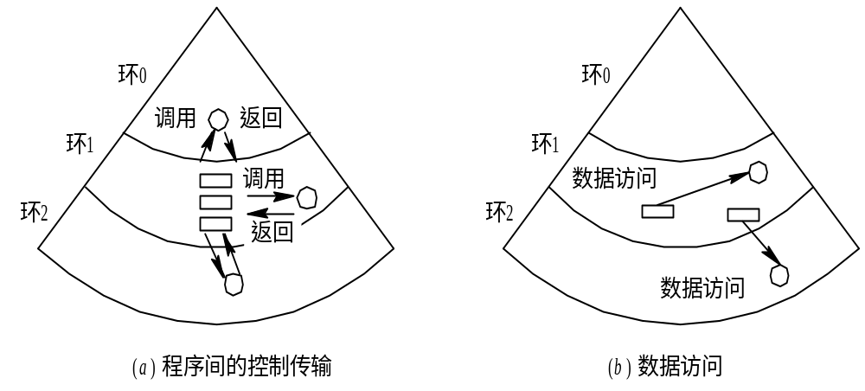
    1 一个程序可以访问驻留在相同环或较低特权环中的数据。
    2 一个程序可以调用驻留在相同环或较高特权环中的服务。

